Slide 1
Superlatives
q

Slide 2
we already know how to compare two things

Slide 3
The real way to do this: Comparatives
Here’s the formula
object+ is+ plus/moins +adj + que+ other object
la carte +est +plus grande +que + le crayon
le stylo +est+ moins grand + que + la trousse
La boulangerie est plus grande que la patisserie

Slide 4
now, what if Im going to say that it is the biggest/ fattest store in the city?
we use what is known as a superlative

Slide 5
superlative construction
now we are comparing the object to a group:
object+ is+ le/la + plus/moins + adj + de + group
la patisserie+est + la+ plus+ grande+ de + la ville
le boeuf + est + le plus + petit + de + la viande (meat)
le porc + est + le plus + délicieux + du+ repas

Slide 6
You are going to see vocabulary words. Tell me the word you are about to see is the biggest or most delicious in town.

Slide 7
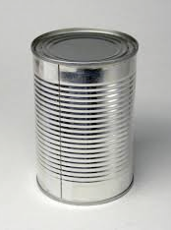
une boîte de conserve

Slide 8
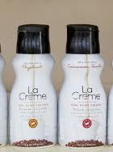
la crème

Slide 9
la mayonnaise

Slide 10
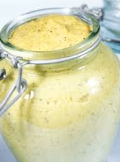
la moutarde

Slide 11
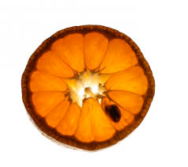
une tranche

Slide 12
une entrée
`

Slide 13
un hors-d’oeuvre

Slide 14
un plat (principal)

Slide 15
une boucherie

Slide 16
une boulangerie

Slide 17
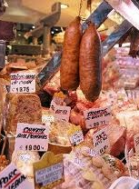
une charcuterie

Slide 18
un(e) commerçant

Slide 19
un kilo(gramme)

Slide 20
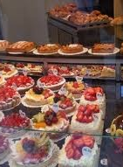
une pâtisserie

Slide 21
une poissonnerie

